Slide 1
Математичні фокуси

Slide 2
Мета.
Сприяти розвитку в дiтей математичного способу мислення: лаконiчностi мови, вмiння вдало використовувати символiку, правильно застосовувати математичну термiнологiю, вiдволiкатися вiд якiсних сторiн предмета або явища, і зосереджувати увагу на їх кiлькiсних характеристиках;
робити доступнi висновки й узагальнення, обґрунтовувати свої думки;
перевірити у цікавій формі знання учнів у розділі шкільного курсу математики

Slide 3
Вірна сума
Для фокусу потрібні лише два гральних кубики. Киньте їх на стіл. Нижні межі кубиків Вам не видно.
Візьміть кубики і покажіть ці грані глядачеві. Нехай він складе невидимі Вам очки. Відкладіть кубики в сторону і правильно назвіть шукану суму двох нижніх граней.
Секрет фокусу: Для цього вам потрібно знати, що на
гральних кубиках сума протилежних сторін дорівнює семи. Якщо з одного боку 2 очка, значить, з іншого - буде 5. Вам видно верхню сторону кубиків. Припустимо, з вашого боку 4 і 1, тобто в сумі - 5. А загальна сума двох протилежних сторін на обох кубиках дорівнює 14. Значить, щоб назвати суму, відому глядачеві, від 14 відніміть 5. Назвіть її - 9. Адже на гранях кубиків, які бачив глядач, було 3 і 6 очок.

Slide 4
Таємниця дати народження
Для цього математичного фокусу Тобі потрібно знати дату народження (день і місяць) свою, або будь-кого іншого, а також калькулятор чи папір і ручка, щоб зробити правильні підрахунки.
Ну що, готовий до несподіванки? Тоді вперед!
Перший крок: день народження помножити на 2 (два);
Другий крок: до отриманого результату додати 5 (п’ять);
Третій крок: отримане число помножити на 50 (п’ятдесят);
Четвертий крок: додати номер місяця, в якому народився;
П’ятий крок: від отриманої суми віднімаємо 250 (двісті п’ятдесят);
Результатом має бути три або чотири цифри. Їх значення Ти, напевно, зрозумієш сам.

Slide 5
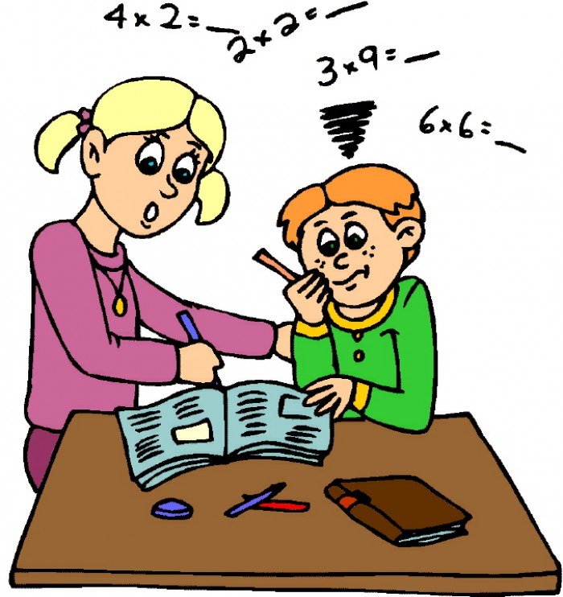
Грайливі лінії
Математика – це цікава гра не лише цифрами, а й лініями. Не віриш? Я переконаю Тебе у цьому.
1. Візьми аркуш паперу прямокутної форми або ж виріж прямокутник.
2. Накресли 10 однакових вертикальних ліній, паралельних одна одній
3. Далі проведи діагональ, як показано на малюнку.
4. А тепер розріж прямокутник по діагоналі. Його нижню частину зсунь вниз.
5. Останнім кроком перед Твоїм здивуванням буде підрахунок кількості вертикальних ліній.
Їх стало 9!))

Slide 6
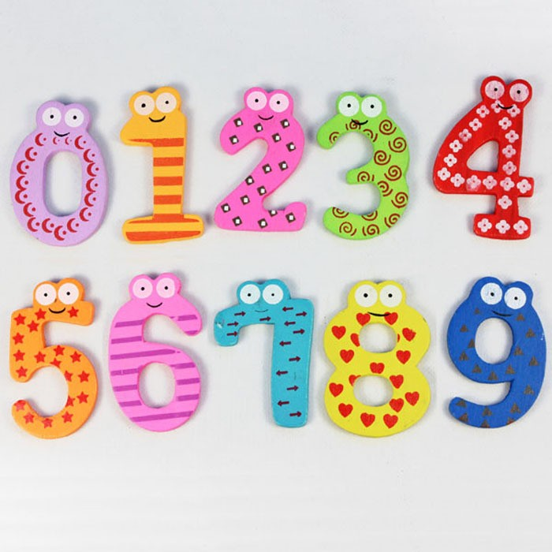
Задумане число
Задумайте число, додайте до нього 3, помножте отриману суму на 6, відніміть від добутку задумане число, потім відніміть ще 8 і, нарешті, поділіть результат на 5. Тепер скажіть результат, а я скажу, яке число ви задумали.
Секрет фокусу: Для того, щоб відгадати задумане число, потрібно від отриманого результату відняти 2.

Slide 7
Задумане число
Задумайте двоцифрове число, збільшіть кількість десятків цього числа в 2 рази; до добутку додайте 5 одиниць; отриману суму збільшіть у 5 раз і до нового добутку додайте суму 10 одиниць і кількості одиниць задуманого числа. Скажіть результат, і я назву число, яке ви задумали.
Секрет фокусу: Від результату треба відняти 35

Slide 8
Задумане число
Я записую на дошці чотирицифрове число (1-й доданок) і пропонуємо одному з присутніх підписати під ним друге чотирицифрове число (2-й доданок). Я знову запишу третій доданок. Четвертий доданок запише хтось із вас і, нарешті, п'ятий доданок знову запишу я і відразу скажу значення суми. Наприклад: 7647 (ведучий) 2914 (учень) 7085 (ведучий) 5431 (учень) 4568 (ведучий) 27645 - значення суми.
Секрет фокусу: Секрет блискавичного додавання полягає в тому, що ведучий цифрами своїх доданків доповнює цифри попереднього доданка до дев'яти. У результаті отримаємо 999 + 9999 = 20000 - 2. Тому відповіддю буде перший доданок, перед яким треба записати цифру 2, а останню цифру зменшити на 2.

Slide 9
В конверті
Фокусник пише на папірці число 1089, вкладає папірець в конверт і заклеює його. Пропонує кому-небудь, давши йому цей конверт, написати на ньому тризначне число таке, щоб крайні цифри в ньому були різні і відрізнялися б один від одного більше, ніж на 1. Хай потім він поміняє місцями крайні цифри і відніме із більшого тризначного числа менше. В результаті нехай він знову переставить крайні цифри і вийшло тризначне число додасть до різниці двох перших. Коли він отримає суму, фокусник пропонує йому відкрити конверт. Там він знайде папірець з числом 1089, яке у нього і вийшло.

Slide 10
Фокус з календарем
Скажіть присутнім, що легко зможете вирахувати суму дев'яти будь-яких чисел, які друзі загадають, не знаючи, що це за числа.
Для цього нехай хтось один відмітить на календарі дев'ять чисел так, щоб вони утворили квадрат, а вам лише скаже найменше число із відмічених. І ви одразу, або ж трішки подумавши, оголосите суму.
Секрет такий: для цього до названого числа додайте 8, а результат помножте на 9. Наприклад, закреслено так,як показано на малюнку. Отож, найменшою є цифра 3.
Далі робимо таким чином: 3 + 8 = 11, 11 х 9 = 99. Оголошуємо суму – 99. Ну, тепер нехай друзі додають і перевіряють результат.

